Slide 1





ماذا تَرونَ في الصورة ؟
التهيئة
مِنَ الصورة ما المكان الذي حدثت فيه قصتنا؟
منْ يعيشُ في الغابة ؟
دعونا نتعرف من منهم بطل قصتنا ؟
وماذا حدث ؟

Slide 2

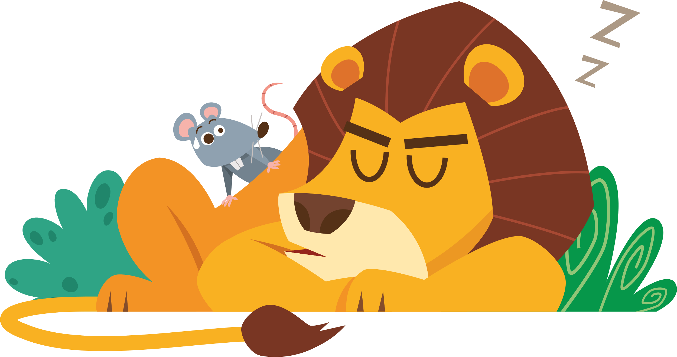

العنوان

Slide 3
الأهداف
الأهداف:
يقْرَأُ قِراءَةً جَهْرِيَّةً سَليمَةً مُراعِيًا التَّنْغيمَ وَالضَّبْطَ السَّليمَ.
يُرَتِّب المُتَعَلِّمُ الأَحْداثِ تَرتِباً مَنْطِقِيّاً.

Slide 4
عرض الدرس
يُحْـكى أنَّ أَسَداً عَظيماً شَعَـرَ بِالنُّعاسِ ، فَبَحَثَ عَنْ شَجَـرَةٍ ظَليلَةٍ وأراحَ جَـسَـدَهُ ، وسُرْعانَ ما غَرِقَ في نَوْمٍ عَميقٍ . وَبَعْدَ ساعَةٍ مَرَّ بِـالْـقُـرْبِ مِنهُ فَأْرٌ صَغيـرٌ ، أَخَذَ الْـفَأْرُ يَـلْعَبُ وَيَجْري ، وَلم يَكُنْ يَدري أن الْمَكانَ الذي يَرْكُضُ فَوْقَهُ هو ظَهْرُ الْأَسَدِ .

Slide 5
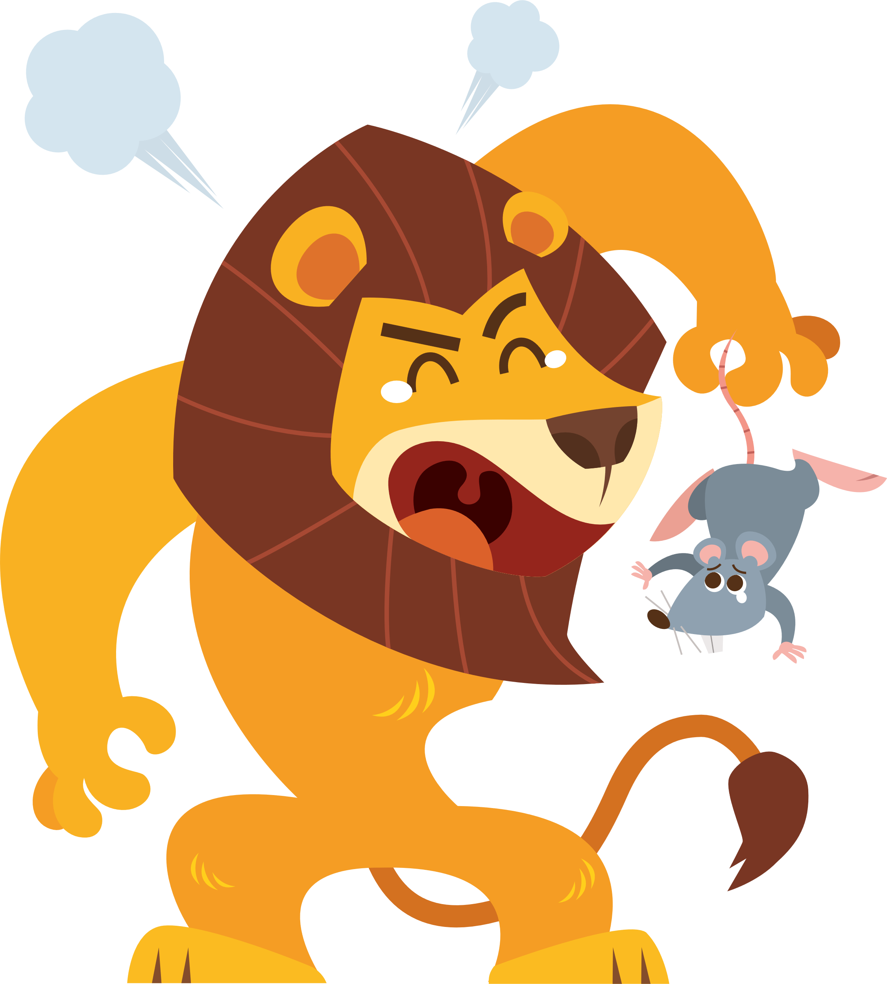
عرض الدرس
اسْتَيْـقَظَ الْأسَدُ مُنْـزَعِجاً ، والْـتَفَتَ فَوَجَدَ الْـفَأْرَ خائِفاً ، فَقالَ له : أَيُّها الْـفَأْرُ الصَّـغير ! كَيْفَ تَجْـرُؤُ عَلى إزْعاجي ؟ أَجابَهُ الْـفَأْرُ : أَرْجوكَ سامِحني . قالَ الْأَسَدُ : وما الذّي يَدْعوني لِذلك ؟ قالَ الْفَأْرُ : قَدْ يَأْتي عَلَيْكَ يَوْمٌ وَ تَحْتاجُني .

Slide 6
عرض الدرس
ضَحِكَ الْأسدُ وقال : أنا مَلكُ الْغابَة أحْتاجُكَ أنْتَ أيُّها الفأْرُ الصَّغير ؟ !
رَدَّدَ الْـفَأْرُ : أرْجوكَ اُعْفُ عَني ، فَقَدْ أُساعِدُكَ في يَوْمٍ ما ، نَظَرَ الْأَسَدُ إليْهِ وقال : حَسَناً ، لَقَدْ عَفَوْتُ عَنْكَ ، ولَكن لا تَعُدْ إلى إزْعاجي . انْطَلَقَ الْفَأْرُ وهو يُرَدِّدُ : شُكْراً أيُّها الْأَسَدُ الطَّيِّب.

Slide 7
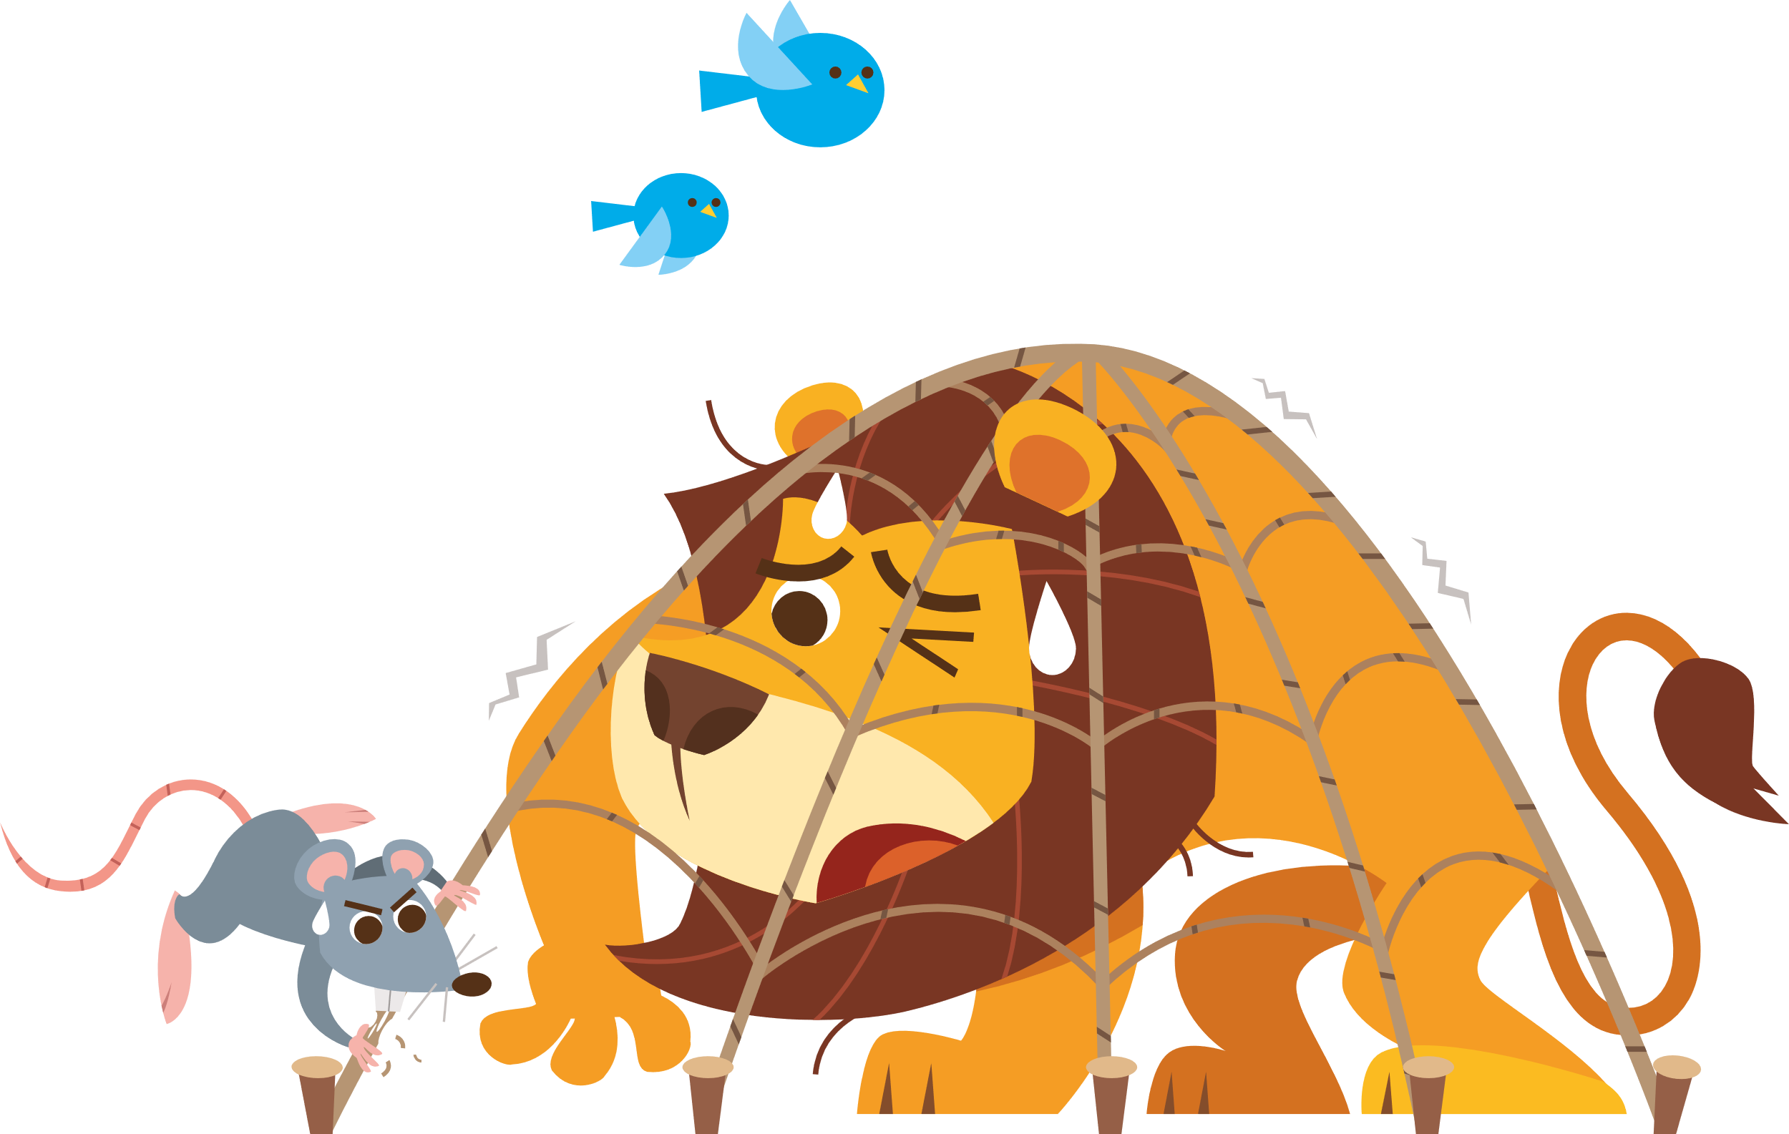
وَمَرَّتِ الْأَيّامُ حَتى جاءَ ذلِكَ الْـيَومُ الذّي وَقَعَ فيه الْأَسَدُ في شِباك الصَّيادِ فَحاوَلَ أنْ يُحَرِّرَ نَفْسَهُ فَلمْ يَسْتَطِع ، ثُمَّ أَخَذَ يَزْأَرُ بِصَوْتٍ عالٍ فَسَمِعَهُ الْفَأْرُ ، ورَكَضَ إليهِ ، وَأَخَذَ يَقْرِضُ الشَّبَكَةَ حَتّى خَرَجَ مِنْها ، حينَها نَظَرَ إِلَيْهِ الْـفَأْرُ وقال : أَرَأَيْتَ أَيُّها الْأَسَد ؟ كَيْفَ أنْقَذَكَ الْـفَأْرُ الصَّغيرُ مِنَ الْـهَلاكِ ؟
عرض الدرس

Slide 8
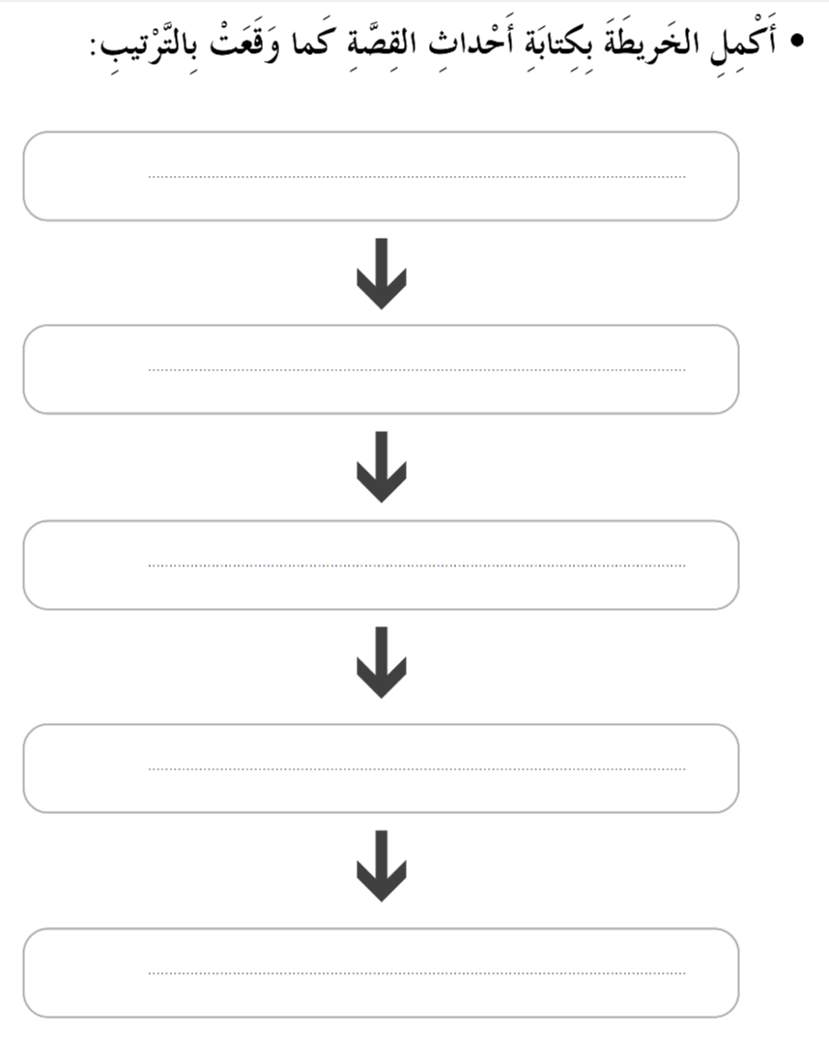
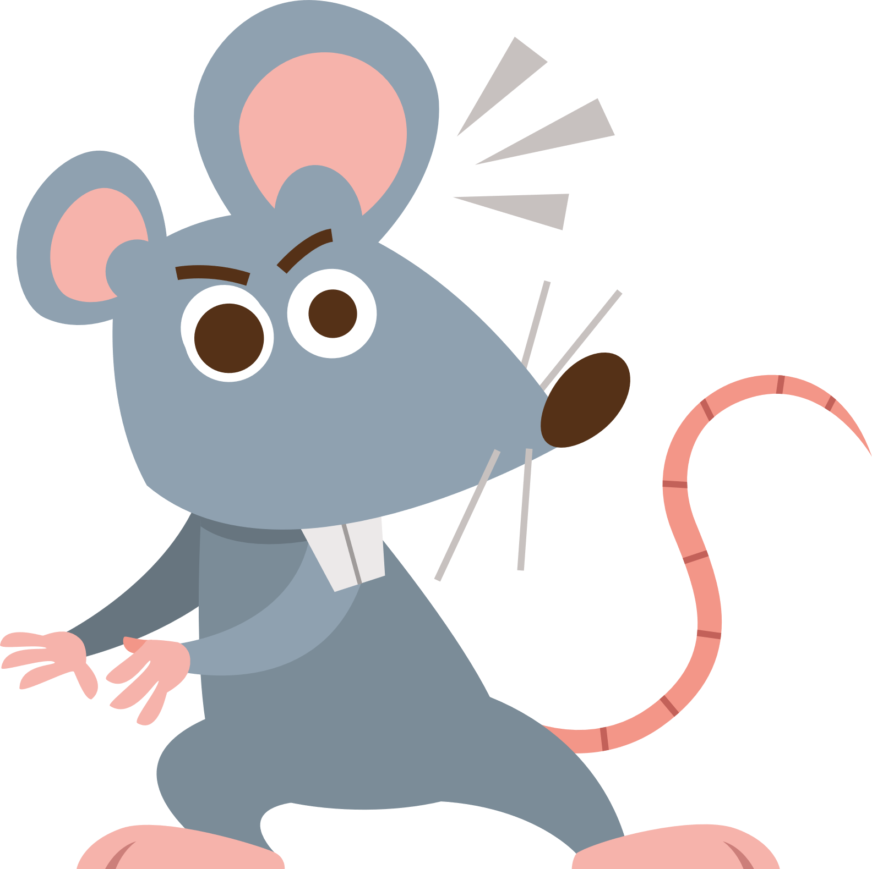
التقويم الختامي
نـام الأسد ولعب الفأر فوق ظهره .
انزعج الأسد من الفأر و غضب منه.
اعتذر الفأر وَوَعده بمساعدته يوماً .
وقع الأسد في شباك الصياد.
خلَّص الفأر الأسد من شباك الصياد .

